Slide 1
人生有天命
傳 道 書 3：1-14

Slide 2
傳 道 書 3：1-14
1 凡事都有定 期 ，天下萬務都有 定 時 。
2 生 有時 ， 死有時 ； 栽種有時，拔出所栽 種 的也有時；
4 哭有時 ，笑有時；哀慟有時，跳舞有時；
6 尋找有時，失落有時； 保守有時，捨棄有 時 ；

Slide 3
11 神造萬物，各按其時成為美好，又將永 生（原文是永遠）安置在世人心裡， 然而神從始至終的作為，人不能參透。
12 我知道，世人莫強如終身喜樂、行善。 13 並且人人吃喝，在他一切勞碌中享福， 這也是神的恩賜。
14 我知道，神一切所做的都必永存，無所 增添，無所減少，神這樣行，是要人 在他面前存敬畏的心。

Slide 4
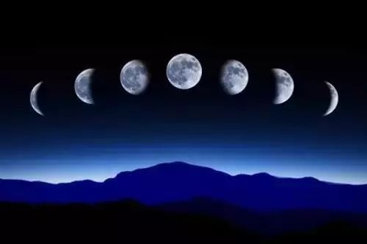

Slide 5


Slide 6


Slide 7

可預期的叫無奈
不可預期的叫無常

Slide 8
Youtube 夏威夷Maui島火災

Slide 9
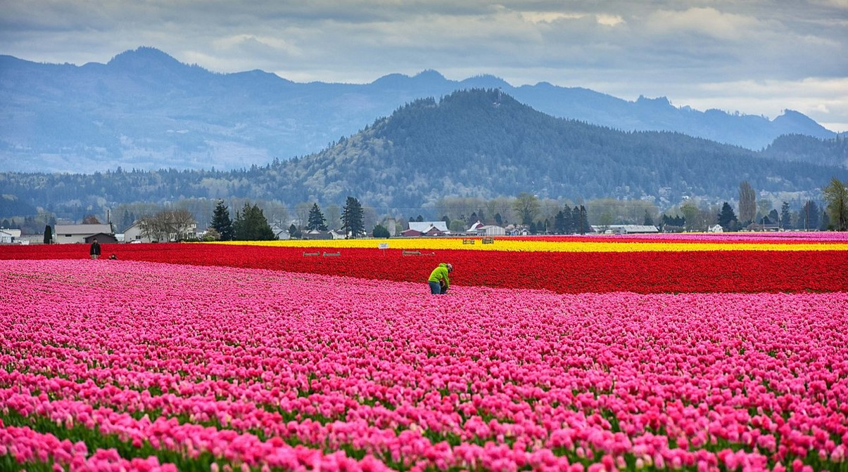

Slide 10
人生有定數
人生有高低
人生有無常
人生有取捨

Slide 11


Slide 12
各按其時 vs 永遠

Slide 13
活著的真諦
喜樂、行善

